Slide 1
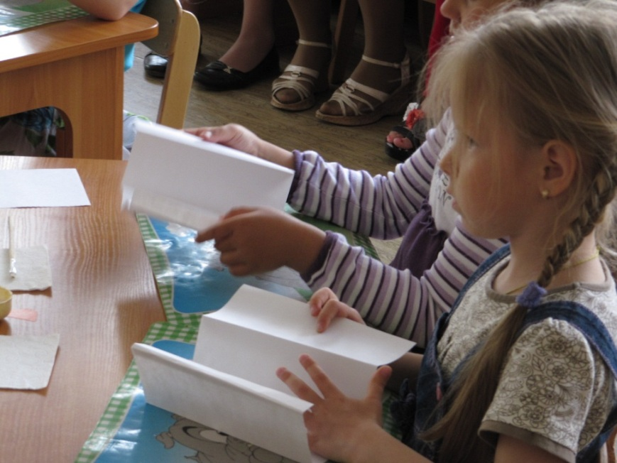
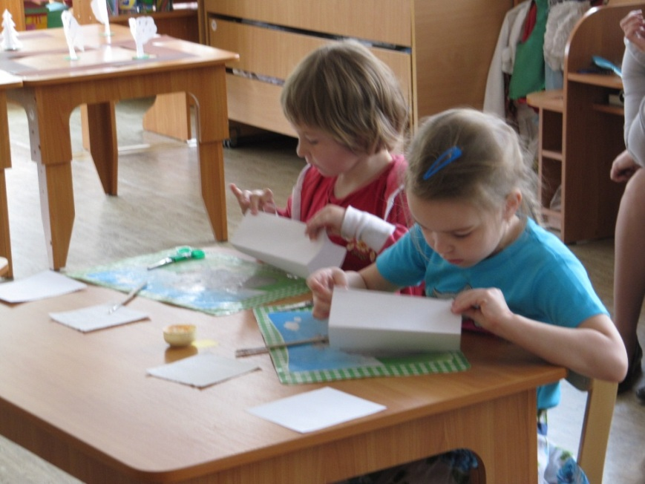
Формулировка задач; обсуждение предстоящих построек.
Складывание. Склеивание.

Slide 2
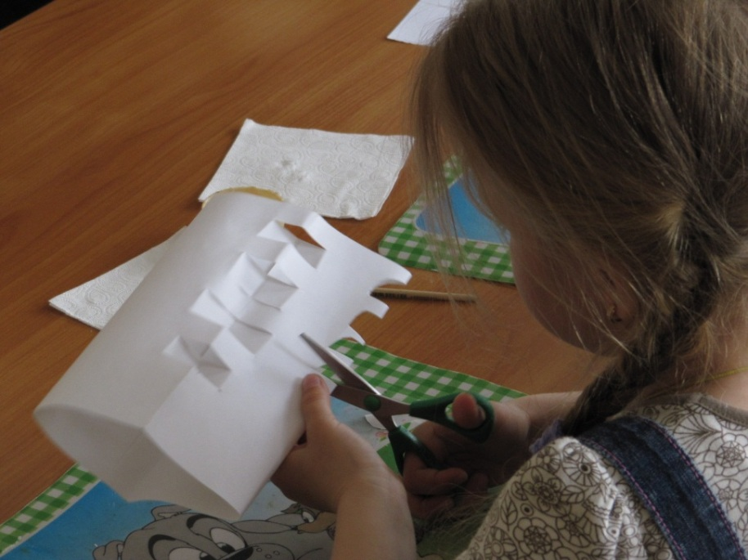
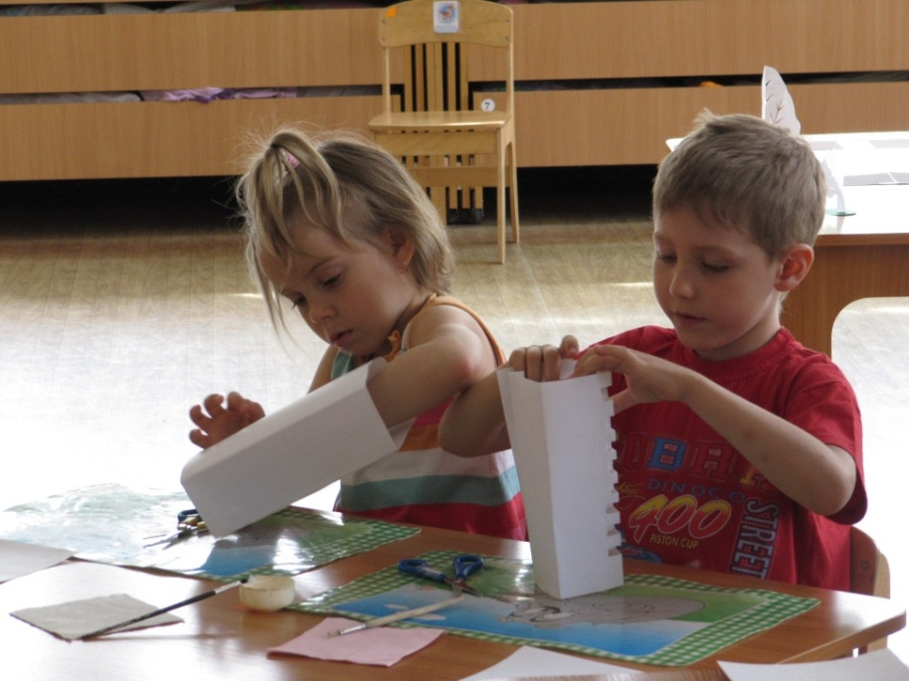
Прорезывание.

Slide 3
Изготовление крыши.

Slide 4
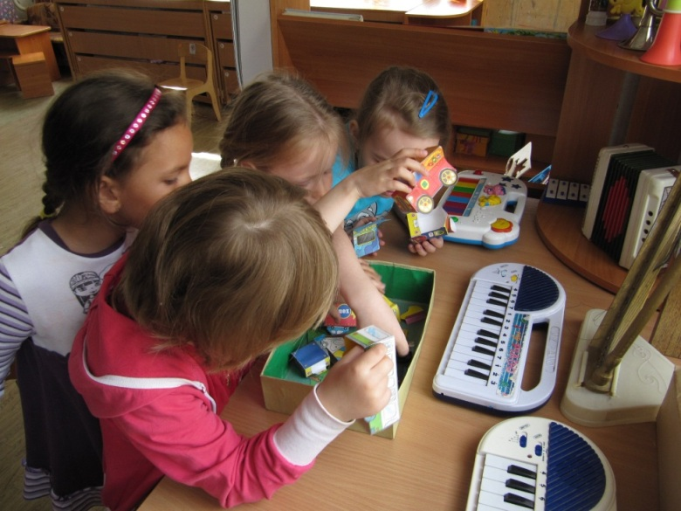
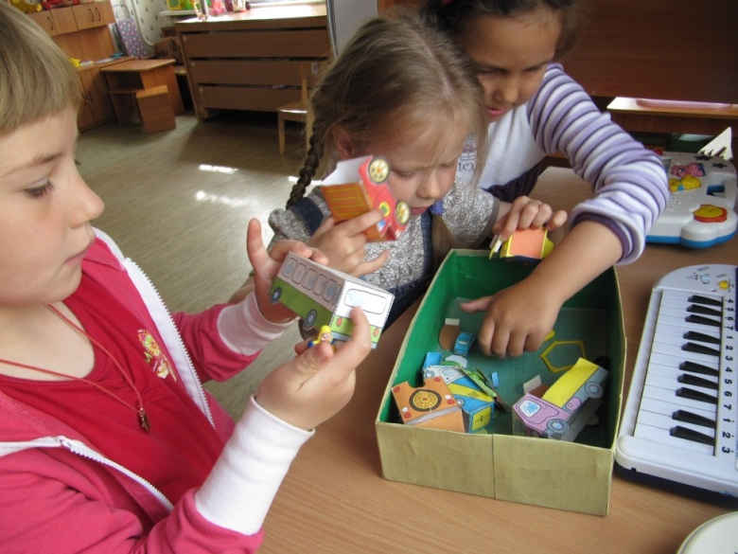
Презентация.
Поиск жителей сказочного города

Slide 5
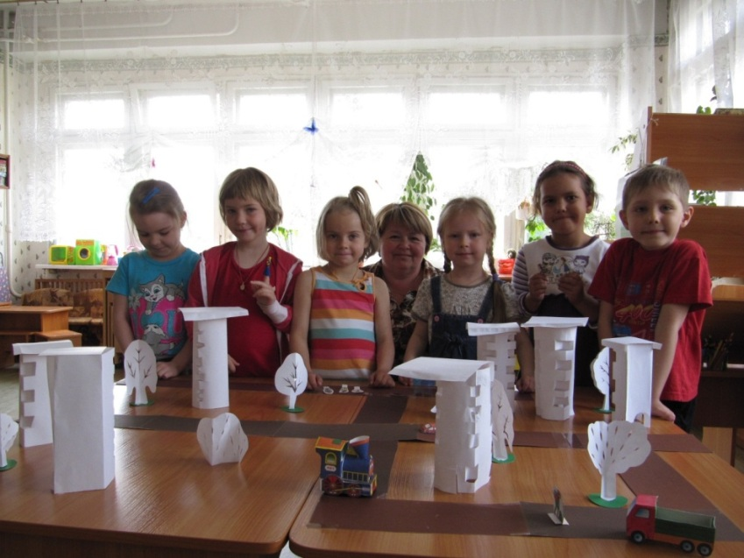
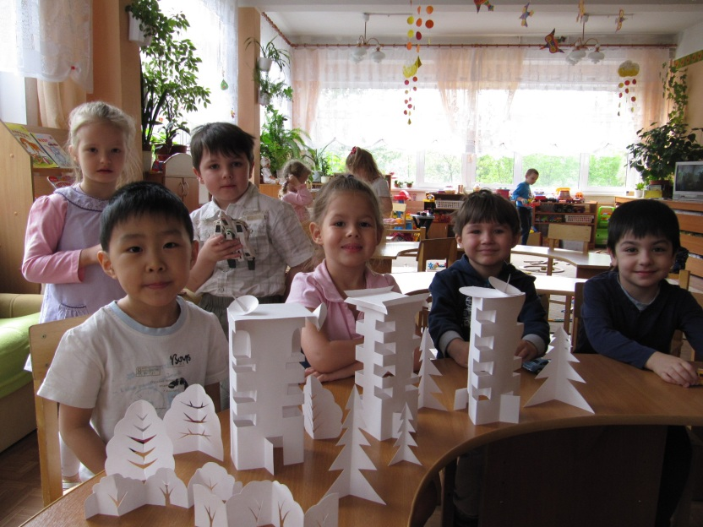
Освоение игрового пространства Заселение сказочного города
Юные архитекторы

